Slide 1

Брей–ринг
Интеллектуальная игра по физической культуре
«Знатоки спорта»

Slide 2


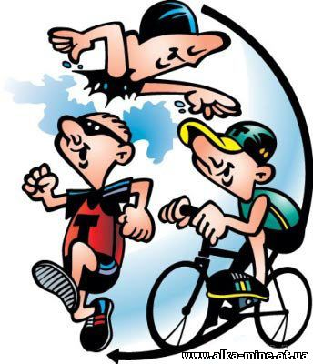
Этапы
брей – ринга
1-й этап – разминка;
2-3 й этапы – игра со зрителями; найди отличия, чайнворд
4-й этап - ребусы
5-й этап – блиц-турнир
6-й этап – супер игра

Slide 3




Встречайте команды:

Slide 4
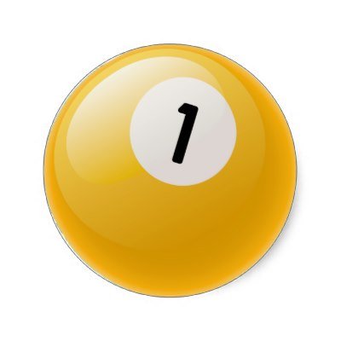
ЭТАП
Разминка

Slide 5
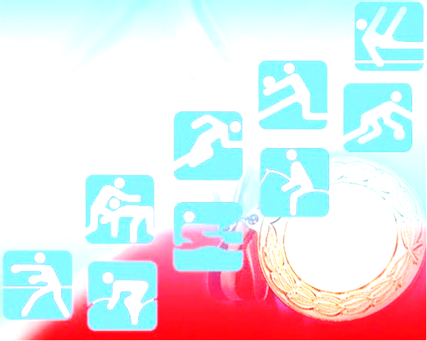
Игра в ручной мяч, в которой две команды по семь игроков стараются забросить мяч в ворота другой команды.
2. Начало пути к финишу.
3. В этом виде спорта выполняют различные акробатические упражнения на снарядах.
4. Самый старый вид спорта, в котором победителем считается тот, кто первым пересечет финишную черту.
5. Летний вариант коньков.
6. Гонки на лыжах со стрельбой.

Slide 6
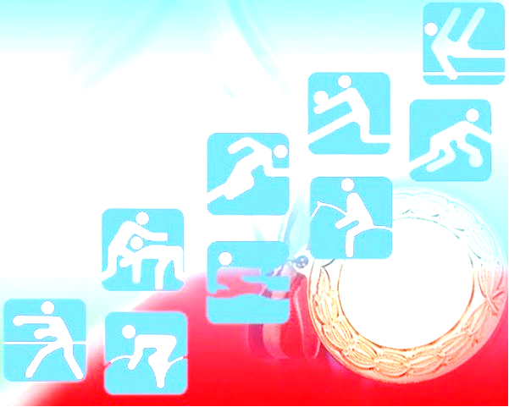
7. В этом виде спорта спортсмен, находясь на волнах, стоит на доске и управляет ею.
8. Спортивное восхождение на гору.
9. Спортивная командная игра с овальным мячом.
10. Спортивная командная игра с мячом и битой, напоминающая русскую лапту.
11. Спортивная командная игра на ледовом или травяном поле.
12. Умение кидать диск, молот, гранату, копье.

Slide 7
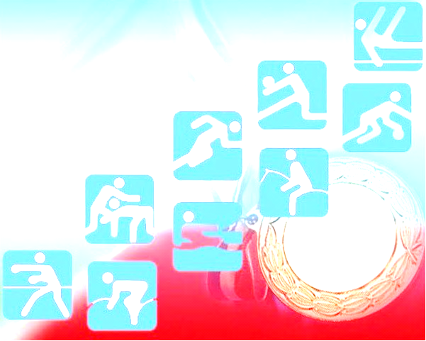
13. В этой игре спортсмены с ракеткой в руках перемещаются по корту.
14. Спортивный поход или экскурсия по определенному маршруту.
15. Спортивная игра на льду, зародившаяся в Шотландии еще в 16 веке.
16. Игра, в которой необходимо перебросить мяч через сетку.
17. В этой игре необходимо выбить битой как можно больше количество фигур.
18. Брасс, баттерфляй, кроль, дельфин, о чем идет речь?

Slide 8
19. Ныряние и плавание под водой с аквалангом.
20. Единоборство двух спортсменов, которое проходит по определенным правилам.
21. В этом виде спорта спортсмен стоит на доске и спускается по снежному склону.
22. В этой игре используется тридцать две фигуры черного и белого цвета, которые располагаются на доске.
23. Соревнования проходят на рапирах, саблях, шпагах.
24. Игра в кегли, которые нужно сбить при помощи тяжёлых шаров.

Slide 9
25. В этой игре используют кий и двадцать один шар.
26. Скоростной спуск с ледяной горы на специальных санях.
27. Боксёрская трёхминутка.
28. Суть этой игры состоит в том, чтобы не дать волану коснуться земли.
29. Старый вид спорта в котором нужно поднять большой вес.
30. В этот вид спорта играют десять полевых игроков и один вратарь.

Slide 10
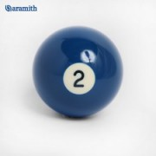
ЭТАП
Игра со зрителями

Slide 11

Что такое фальстарт?
(Преждевременный старт до сигнала судьи, забег или заплыв начинают заново. За два фальстарта спортсмена дисквалифицируют)
2. Назовите 5 спортивных терминов, начинающихся с буквы «С»
(стадион, сетка, секундомер, свисток, спартакиада, спринт, старт)
3. В каких видах спорта, кроме конного, встречается конь?
(шахматы, спортивная гимнастика)
4. Назовите разновидности лыж.
(Гоночные, слаломные прыжковые, туристические, охотничьи, водные)

Slide 12
5. В каком виде спорта правила запрещают бежать?
(Спортивная ходьба)
6. Назовите все виды гимнастики.
(Собственно спортивная, акробатика, художественная гимнастика)
7. Вспомните девиз Олимпийских игр.
(Быстрее, Выше, Сильнее)
8. Двое одновременно приходят к финишу, но медаль вручают только одному. В каком виде спорта это не вызывает возражений?
(В конном спорте)

Slide 13
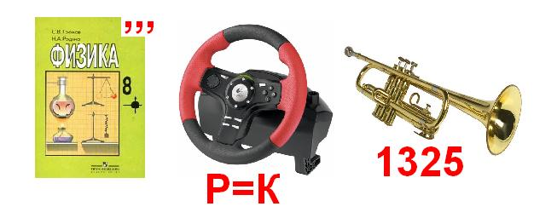
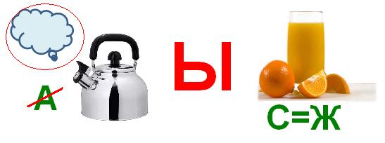
ФИЗКУЛЬТУРА
ПРЫЖОК

Slide 14
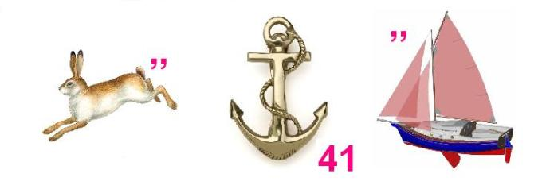
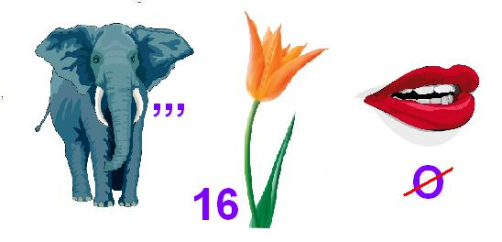
ЗАРЯДКА
СТАРТ

Slide 15

Найдите в данной таблице виды спорта
Ш | Б | И | А | К | Б | О | Б | Ш
Б | Ё | У | Т | Л | О | Н | С | Й
А | Д | М | Г | П | Л | Ё | Л | Е
Г | Ь | И | Ш | У | А | В | А | Н
О | Т | Н | И | Н | Г | Ь | Е | И
Н | У | Ж | В | К | Ё | Р | К | Г
К | Д | А | Й | Ь | Г | Л | И | Н
Ш | Б | И | А | К | Б | О | Б | Ш
Б | Ё | У | Т | Л | О | Н | С | Й
А | Д | М | Г | П | Л | Ё | Л | Е
Г | Ь | И | Ш | У | А | В | А | Н
О | Т | Н | И | Н | Г | Ь | Е | И
Н | У | Ж | В | К | Ё | Р | К | Г
К | Д | А | Й | Ь | Г | Л | И | Н

Slide 16
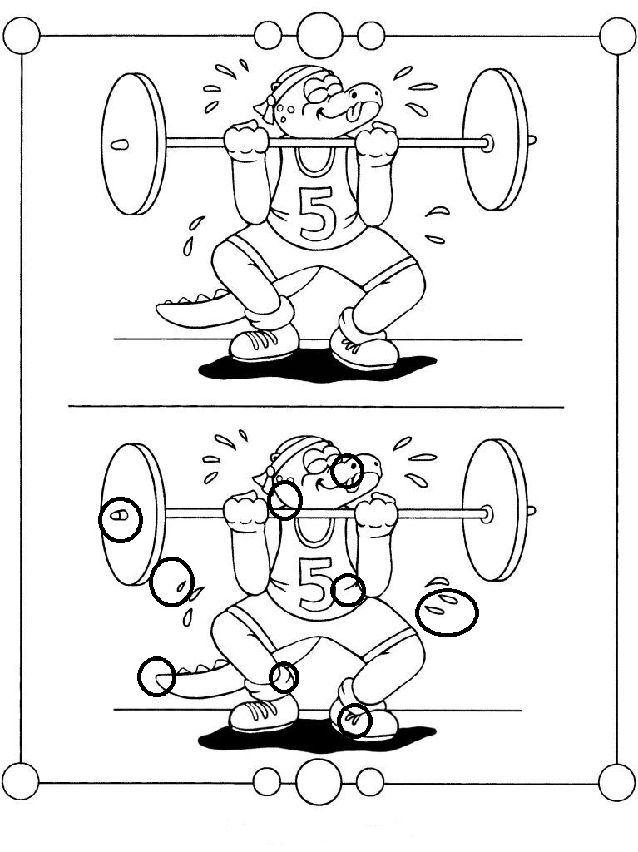
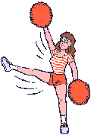
Найдите отличия

Slide 17
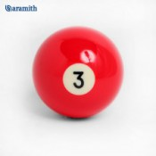
ЭТАП
Блиц-турнир

Slide 18
Вопросы для команды “ВЫМПЕЛ”
1. На какие части (временные отрезки) делятся матчи в теннисе?
2. Сколько игроков должно быть в баскетболе?
3. Как называется бегун на короткие дистанции?
4. Каков вес гранаты для девушек?
5. Как называется борьба на руках?
6. Назовите в какой игре пользуются самым тяжелым мячом?
7. Как часто проводятся Олимпийские игры?
8. Как называется строй, в котором занимающие размещены на одной линии один возле другого?

Slide 19
Вопросы для команды “ВЫМПЕЛ”
9. В каком виде спорта самый высокий старт?
10. Как называется расстояние между занимающимися, стоящими по фронту?
11. Как называются отверстия бильярдного стола, в которые во время игры загоняют шары?
12. На каких площадках проходят соревнования по теннису?
13. Сколько игроков играет в волейбол?
14. Назовите, что защищает голову велогонщика?
15. Каким способом можно прыгнуть в высоту?
16. В каком году проходили Олимпийские игры в Москве?

Slide 20
Вопросы для команды “ВИКТОРИЯ”
1. На какие части (временные отрезки) делятся матчи в хоккее?
2. Как называется танцор на льду?
3. Назовите вес гранаты для юношей?
4. В какой игре пользуются самым легким мячом?
5. Как называется строй, в котором занимающиеся расположены в затылок друг другу?
6. Как называется правая и левая сторона окончания строя?
7. В каком виде спорта самый низкий старт?
8. Может ли хоккей быть летним видом спорта?

Slide 21
Вопросы для команды “ВИКТОРИЯ”
9. Сколько фигур в шахматах?
10. Назовите виды легкой атлетики?
11. На каких площадках проходят соревнования по велоспорту?
12. Они находятся на подошве спортивной обуви, чтобы обувь не скользила.
13. Острый молоток, с помощью которого альпинист взбирается на скалу?
14. Кого называют Олимпийцами?
15. Какими способами можно прыгать в длину?
16. Какие по счету зимние Олимпийские игры пройдут в Сочи в феврале?

Slide 22

Вопросы для команды “ФАКЕЛ”
1. Какова продолжительность игры в баскетбол?
2. Как называется спортсмен, который ходит сидя?
3. Сколько игроков в футбольной команде?
4. В какие цвета раскрашена эмблема Олимпийских колец?
5. Как называют молодого спортсмена?
6. На какие части (временные отрезки) делятся соревнования по футболу?
7. Какая длина беговой дорожки по кругу на спортивном стадионе?
8. Чего не надо, если есть сила?

Slide 23
Вопросы для команды “ФАКЕЛ”
9. Инструмент Спортивного судьи.
10. Предшественники кроссовок.
11. На каких площадках проходят соревнования по боксу?
12. Длинная палка, которой спортсмены забивают шары в бильярде?
13. Сколько игроков в команде по хоккею с шайбой?
14. В каком году женщины стали принимать участие в Олимпийских играх?
15. Летающий участник бадминтона.
16. «Бородатый» спортивный снаряд.

Slide 24
Супер-игра
Составить из слова
ФИЗКУЛЬТУРА
как можно больше слов в Им. п. ед.ч., каждую букву использовать только один раз (время 1 мин).

Slide 25


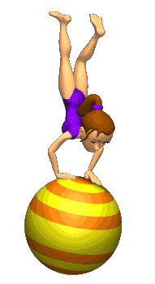

Спасибо за игру!

